Slide 1

다논 자체 PLM 개발
풀무원다논SBU
2026. 02.

Slide 2
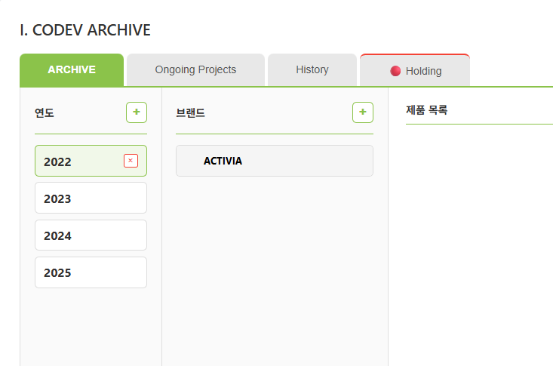
1. ARCHIVE
연도 ( 관리자기능, 추가/삭제 )
- 브랜드 ( 관리자 1명만 가능 )
ARHCHIVE 페이지 구성
연도
브랜드
제품목록

Slide 3
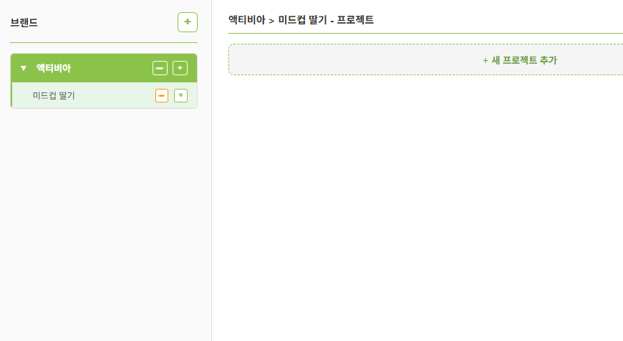
1. ARCHIVE ( 과거 프로젝트 )
브랜드 상위 폴더, 하위 폴더 추가 & 삭제 ( 관리자 기능 적용 )
하위 폴더 생성시 프로젝트 추가 메뉴 생성
ARHCHIVE 페이지 구성
제품목록
브랜드 상위 폴더 > 브랜드 하위 폴더까지
생성 후에 제품 추가 가능

Slide 4
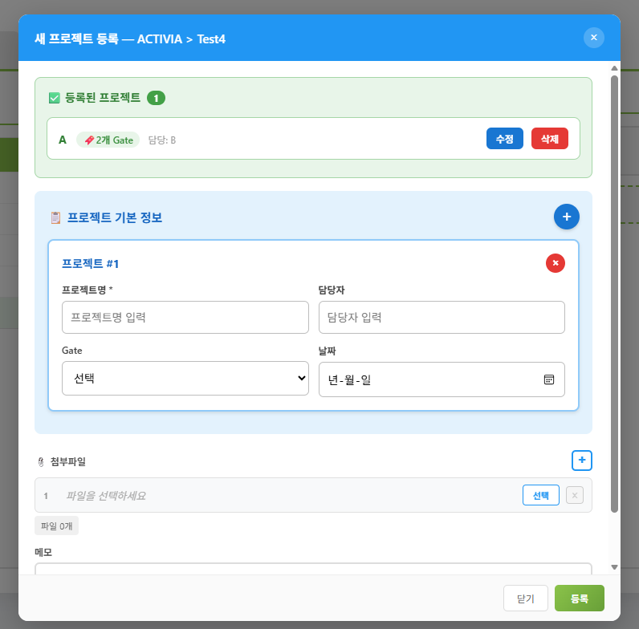
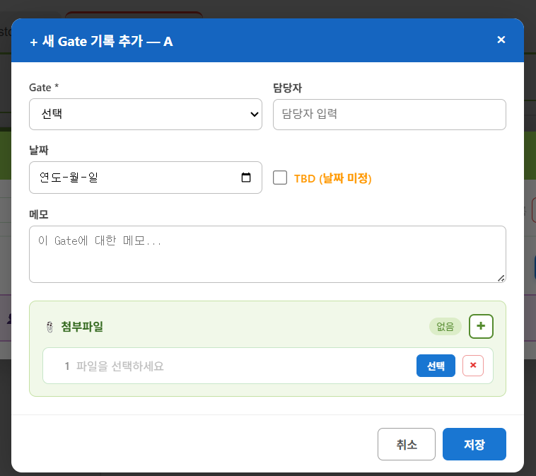
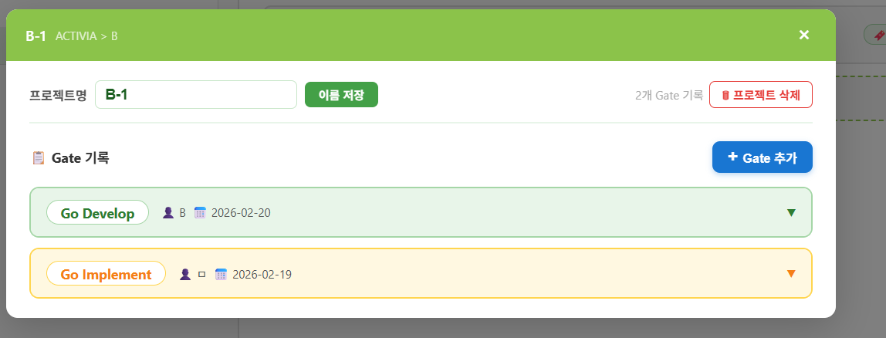
1. ARCHIVE
Gate – Go Define > Go Develop > Go Implement > Go launch > Closure
새 프로젝트 추가 시 ( 프로젝트명, 담당자, Gate, 보고날짜 등록 ), 첨부파일 등록 구성
① 프로젝트명 ② 담당자 ③ Gate ④ 날짜 ( 각 Gate별로 선택하여 등록, 5개까지 등록가능 중복 Gate 등록 불가)
첨부 파일 추가적으로 등록 가능, 메모 누적 가능 기능, 각 Gate 별로 표시
ARHCHIVE 페이지 구성
새 프로젝트 추가 메뉴 - 프로젝트 정보 등록
- Gate 진행됨에 따라 추가 등록
- 등록 후 게이트, 보고 날짜 시각화
- 프로젝트 1개에 5개 Gate 추가 가능
( Gate 중복 불가능 )
< 프로젝트 등록 >
< Gate 추가 등록 >
< 등록 후 화면 >

Slide 5
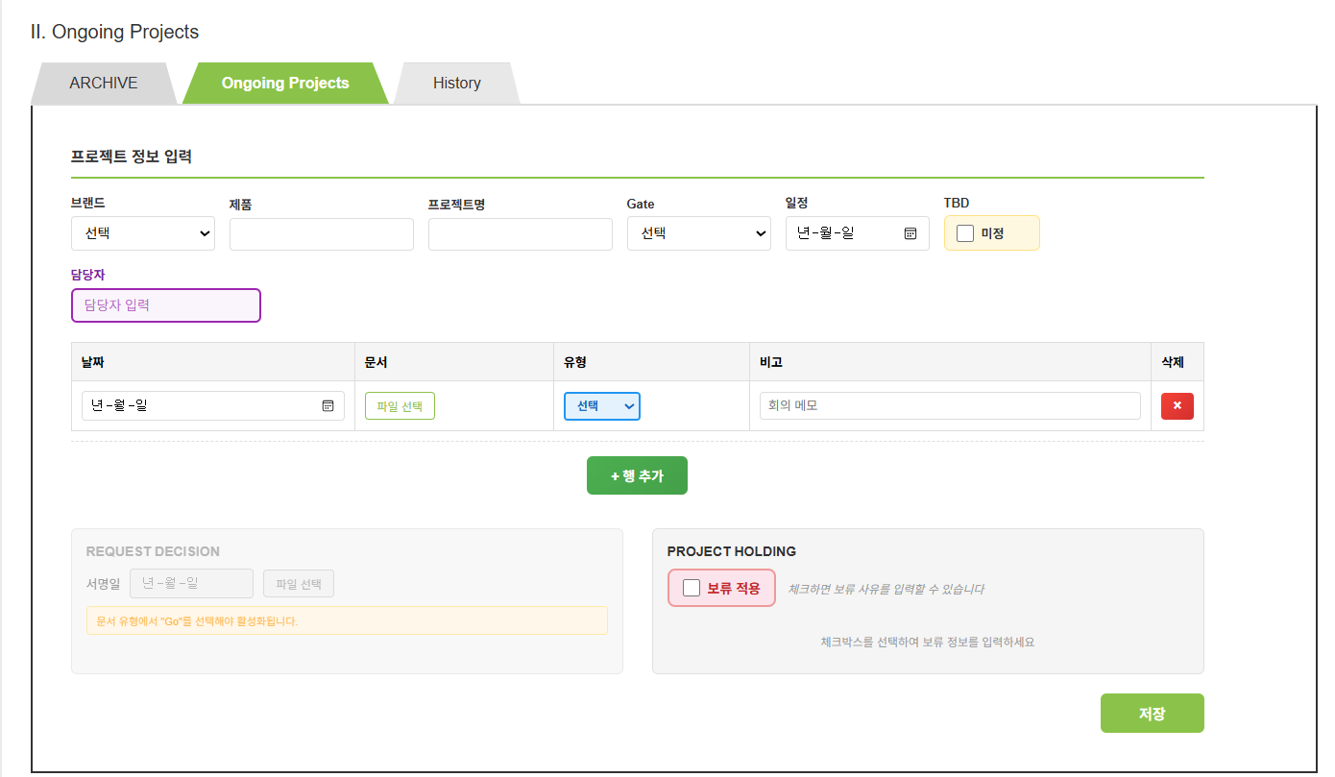
2. Ongoing Projects ( 진행중인 프로젝트 )
저장시 >> History에 기록
브랜드 – 제품 – 프로젝트명 – Gate - 출시 일자 - TBD( 선택시 출시 일자 비활성화 ) - 담당자
날짜 - 문서 ( 첨부 파일 ) - 유형( Status, go ) – 비고 - 삭제
REQUEST DESION ( 유형에서 Go 선택시 활성화 ), PROJECT Holding
행추가/삭제
저장
Project Holding
보류 체크시 사유 활성
Holding 페이지로 기록

Slide 6
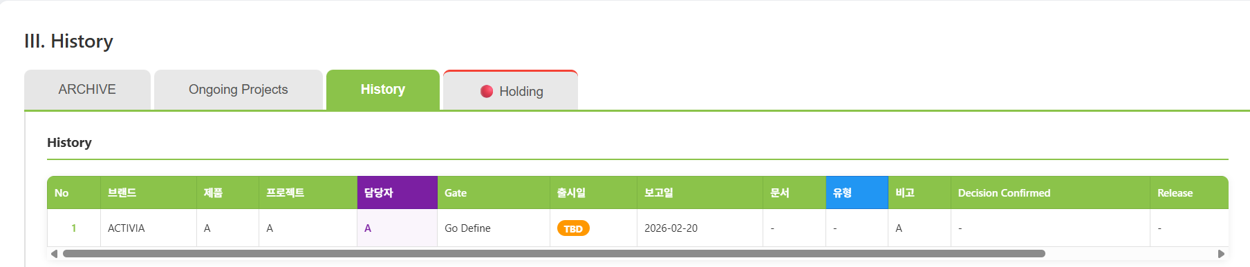
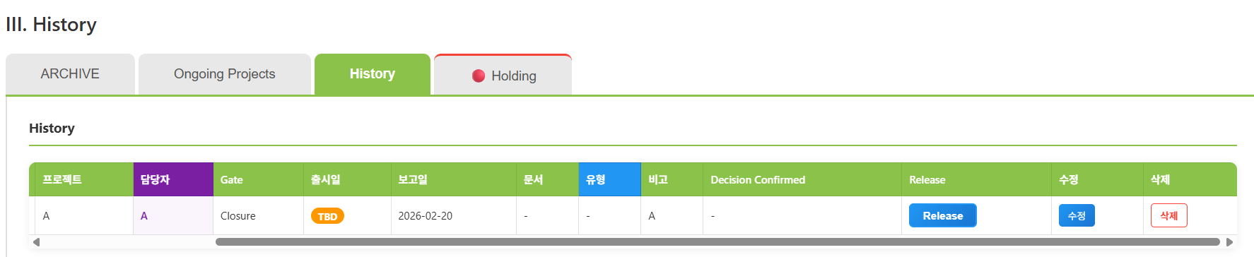
3. History
①No, ②브랜드, ③제품, ④프로젝트명, ⑤담당자, ⑥Gate, ⑦출시일, ⑧보고일, ⑨문서, ⑩유형, ⑪비고 ⑫Decision Confirmed, ⑬Release, ⑭수정, ⑮삭제
Ongoing Projects 기록 저장 ( 수정 가능 기능 포함 요청 )
TBD 선택시 출시일에 TBD 기록
Gate 가 closure로 입력시 Release 버튼 활성화 >>ARCHIVE 페이지로 데이터 이동

Slide 7
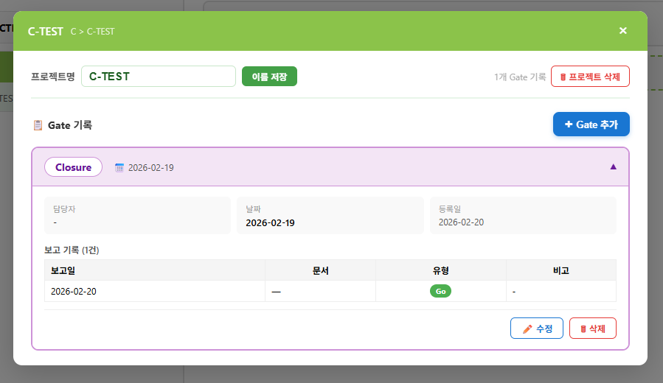
3. History
Release 버튼 클릭시 ARCHIVE로 저장 기록 이동 ( TBD 체크된 상태에서는 불가능 )
이동 후 History에 Released로 표식

Slide 8
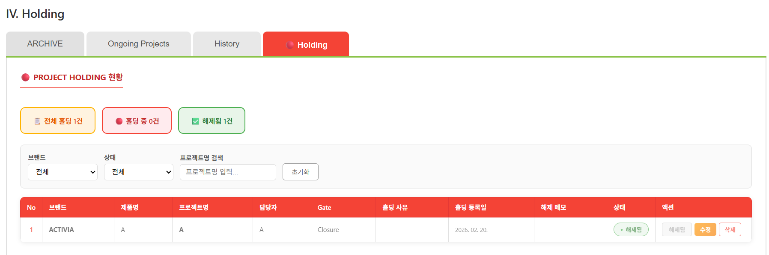
4. Holding
Ongoing Projects에 Holding 선택하고 사유 입력시 아래와 같이 기록저장
Holding시 해제 or 해제시 해제 상태 표시 , 수정 가능
홀딩현황 공유

